Slide 1

LES HABITATIONS TRADITIONNELLES
DES PREMIERS PEUPLES /
Les types d'habitations
Niveau : 3e année

Slide 2
Niveau : 3e année
LA MAISON LONGUE
(NATIONS IROQUOIENNES *)
Caractéristiques :
Il y a une allée centrale où se trouvent les foyers.
Au-dessus de chaque foyer, on trouve un trou d’aération.
On y trouve des lits superposés.
Des murs d’écorce séparent l’espace entre les familles.
Elle peut loger entre 25 et 60 personnes.
Deux familles se partagent un foyer.
Elle peut s’agrandir facilement parce qu’elle est faite de bois et d’écorce.
Elle compte deux portes, une à chaque bout, mais pas de fenêtres.
Les Iroquoiens sont sédentaires, ils bâtissent donc des maisons solides qui durent longtemps.
* Les Hurons-Wendats et les Mohawks, entre autres, font partie de la grande famille iroquoienne.

Slide 3
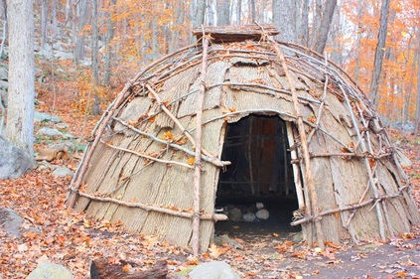
Niveau : 3e année
LE WIGWAM
(NATIONS ALGONQUIENNES*)
Caractéristiques :
Grande tente en forme de cône ou de dôme.
Le wigwam est fabriqué avec de grandes perches de bois et recouvert de peaux et d’écorces.
Il peut abriter quelques familles.
Il est facile à monter, à démonter et à transporter.
Les femmes sont capables de le monter en une heure environ.
Le wigwam est très pratique pour des nomades comme les Algonquiens.
* Les Anicinabes (Algonquins), les Atikamekws, les Innus et les Abénaquis, entre autres, font partie de la famille algonquienne.

Slide 4
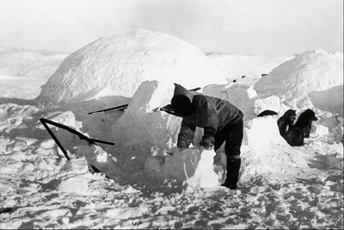
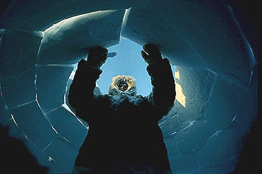
Niveau : 3e année
L’IGLOO (PEUPLE INUIT)
Caractéristiques :
En inuktitut, igloo signifie « maison ».
C’est un abri construit en blocs de neige.
L’igloo a habituellement la forme d'un dôme.
Les igloos sont traditionnellement associés aux Inuit qui peuplent l'Extrême Nord du Canada.
Ce sont des abris temporaires habités par les chasseurs et leurs familles durant l'hiver.
L’entrée est positionnée le plus bas possible pour éviter que le vent glacial ne s’y engouffre.

Slide 5
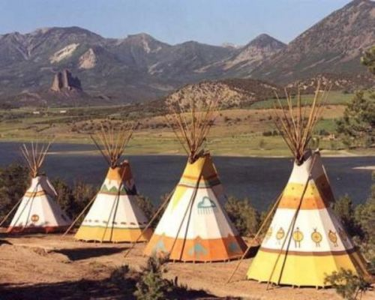
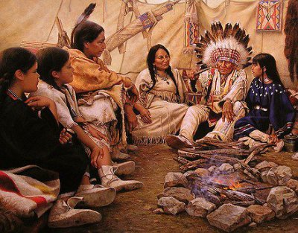
Niveau : 3e année
LE TIPI (NATIONS DES GRANDES PLAINES)
Caractéristiques :
Tipi signifie habitation.
C'est une tente de forme conique.
Le tipi est composé de longues perches de bois appuyées les unes sur les autres puis recouvertes de peaux d'animaux.
C'est la femme qui, traditionnellement, prend en charge le tipi.
La décoration du tipi varie suivant la famille ainsi que l'histoire que l'on veut raconter.
Le tipi peut être aussi orné de trophées de chasse.
Au centre du tipi, un petit feu sur le sol sert à chauffer et à faire la cuisine.
La fumée sort par le sommet du tipi.

Slide 6
Niveau : 3e année
LE SHAPUTUAN
(NATIONS ALGONQUIENNES)
Caractéristiques :
Shaputuan signifie maison longue
en langue innue.
C’est une tente conique à deux portes.
Le shaputuan peut loger plusieurs personnes.
Le plancher est recouvert de sapinage.
Traditionnellement, le shaputuan est
recouvert d’écorce.

